Slide 1
第6章 几何光学
Geometrical optics

Slide 2
contents
几何光学
球面折射
薄透镜
眼睛
光学仪器
单球面
透镜组合
简约眼
放大镜
共轴球面
圆柱透镜
分辨力
纤镜
透镜像差
眼的校正
显微镜

Slide 3
球面折射
一、单球面折射
二、共轴球面系统
三、总结

Slide 4
一、单球面折射
Single spherical refraction
1、单球面成像公式
当两种介质的分界面是球面的一部分时，光在其上所产生的折射现象叫单球面折射。
单球面折射的规律是研究各种透镜、眼睛等光学系统的基础。
Notes:
界

Slide 5
M
n₁
i₁
A
n₂
i₂
O
α
P
θ
β
I
C
u
N
r
v
单球面成像
折射率：n₁、n₂；
球面曲率半径：r，C为曲率中心
OPI为主光轴；光源为O点，I为像点；
OP为物距u，PI为像距v

Slide 6
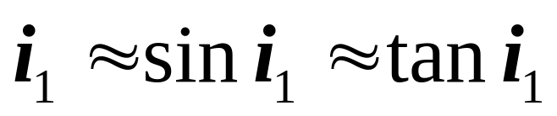
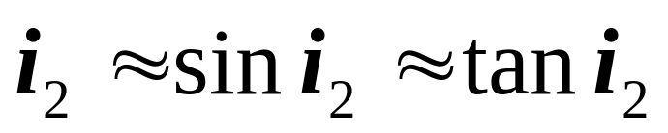
M
n₁
i₁
A
n₂
i₂
O
α
P
θ
β
I
C
u
N
r
v
当入射光线OA与主光轴所成的角度α 很小时，有α≈sinα≈tgα，满足这一条件的光线叫近轴光线
当OA为近轴光线时，其入射角i₁和折射角i₂也很小，有：
Notes:
α≈sinα≈tgα

Slide 7
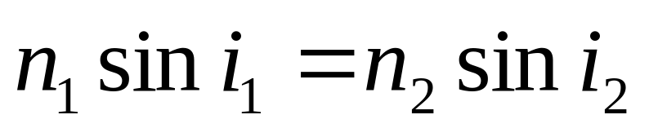
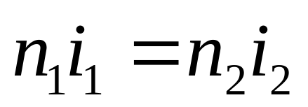
M
n₁
i₁
A
n₂
i₂
O
α
P
θ
β
I
C
u
N
r
v
入射线OA和折射线AI所满足的折射定理为：

Slide 8
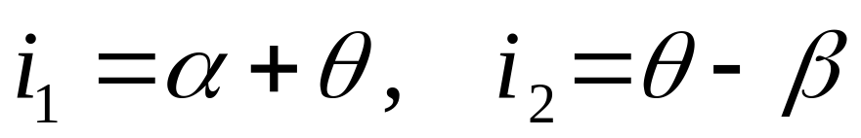
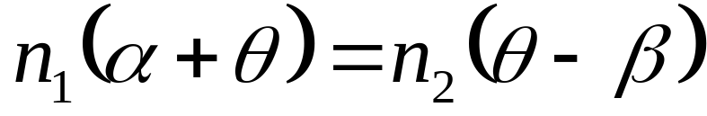
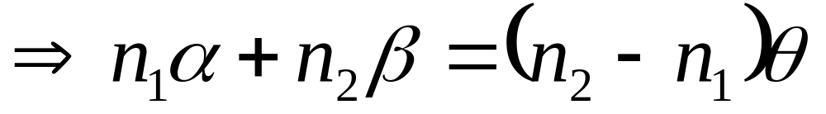
M
i₁
A
n₁
n₂
i₂
O
α
P
θ
β
I
Q
C
N
u
r
v

Slide 9
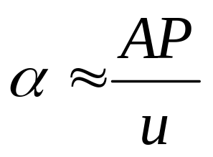
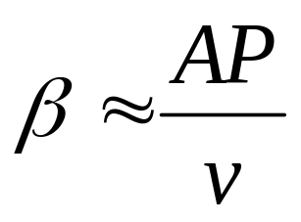
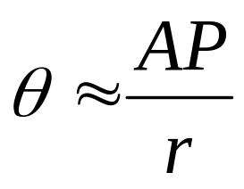
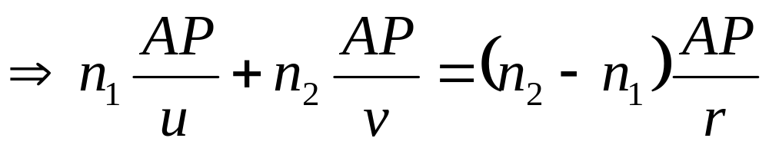
M
i₁
A
n₁
n₂
i₂
O
α
P
θ
β
I
Q
C
N
u
r
v

Slide 10
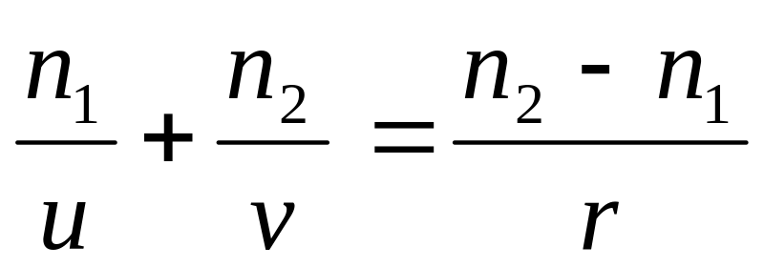
M
n₁
i₁
A
n₂
i₂
O
α
P
θ
β
C
I
u
N
r
v
单球面成像公式
成立条件：
近轴光线
物距、像距、曲率半径服从统一的符号规则。

Slide 11
物距判断
n₁
n₂
O
P
I
C
u
r
v
当物点到折射面的方向和入射光线的方向相同，即物为实物时，物距为正，反之为负；
物为实物＝物由实际入射光线组成(物与入射光线同侧）＝入射光线是发散光线＝物距为正
物为虚物＝物由实际入射光线的延长线组成（物与入射光线异侧）＝入射光线是会聚光线＝物距为负

Slide 12
像距判断
n₁
n₂
O
P
I
C
u
r
v
当折射面到像点的方向和折射光线的方向相同，即像为实像时，像距为正，反之为负
像为实像＝像由实际折射光线会聚组成（像与出射光线同侧）＝折射光线是会聚光线＝像距为正
像为虚像＝像由实际折射光线的延长线组成（像与出射光线异侧）＝折射光线是发散光线＝像距为负

Slide 13
曲率判断
n₁
n₂
O
P
I
C
u
r
v
当折射面到曲率中心的方向和折射光线的方向相同，曲率半径为正，反之为负。
入射光从凸面入射＝曲率半径为正
入射光从凹面入射＝曲率半径为负
从入射方向看过去，是凸面，曲率半径为正；是凹面，曲率半径为负。

Slide 14
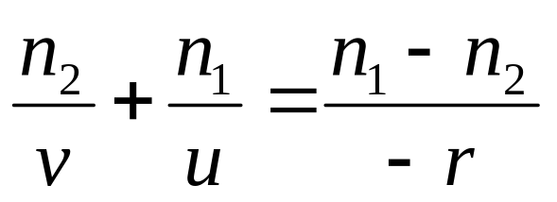
物像共扼
M
n₁
i₂
n₂
i₁
α
P
θ
β
I
C
O
N
u
r
v

Slide 15
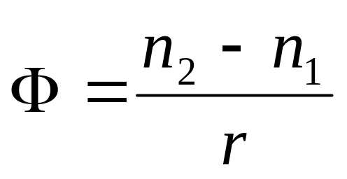
2、光焦度 dioptric strength
单球面折射公式右端仅与介质的折射率及球面的曲率半径有关，因而对于一定的介质及一定形状的表面来讲是一个不变量，称之为光焦度，以Ф表示：
它反映了折射面的折光本领，(n₂−n₁)越大，r越小，光焦度Ф越大，折射面的折光本领越强。
光焦度的单位是D(diopter，屈光度)，式中r的单位应为m（米）。1D=100度

Slide 16
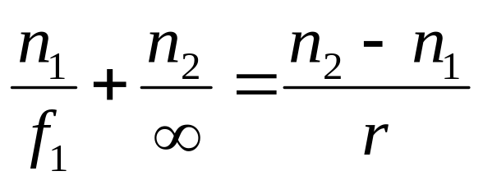
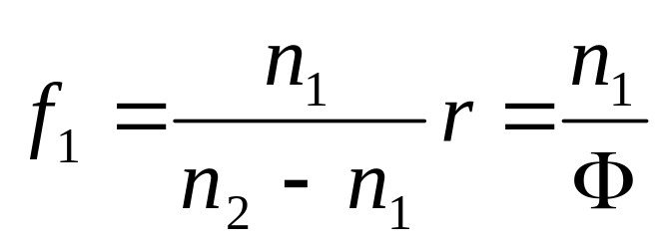
3、焦点和焦距 focus & focal distance
n₂
n₁
F₁
f₁
(a) 第一焦点、焦距
物方焦距

Slide 17
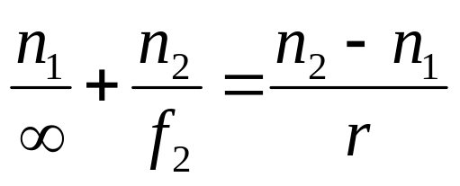
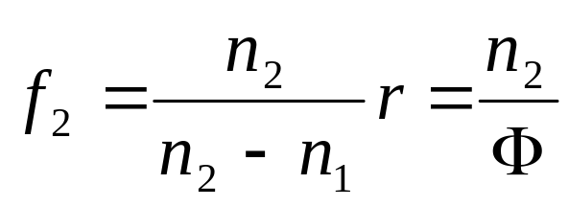
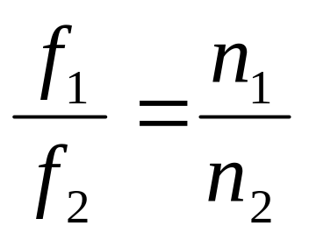
n₁
n₂
F₂
f₂
(b)第二焦点、焦距
像方焦距
物方焦距与像方焦距不相等

Slide 18
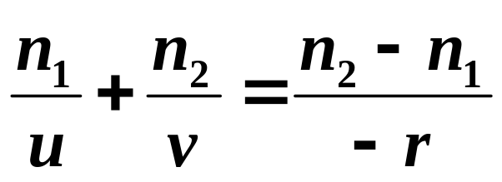
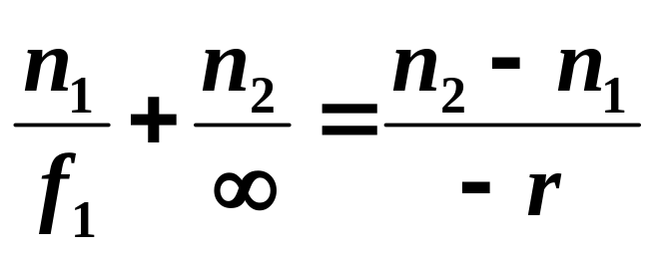
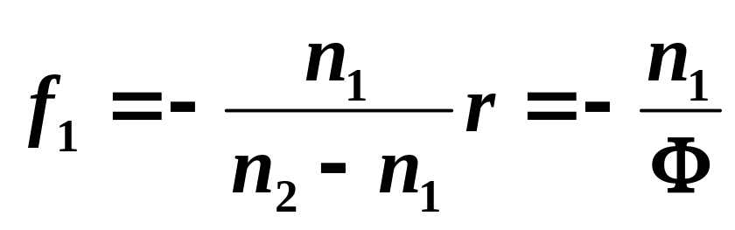
n₂
n₁
F₁
f₁
(C)第一虚焦点、焦距
物方焦距

Slide 19

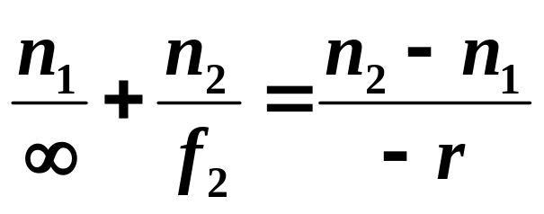

n₁
n₂
F₂
f₂
(D)第二虚焦点、焦距
像方焦距
物方焦距与像方焦距不相等

Slide 20
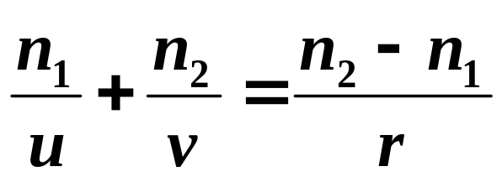
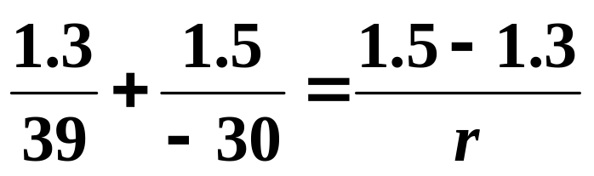

例：某种液体（n₁=1.3）和玻璃（n₂=1.5）的分界面为球面.在液体中有一物体放在这个折射球面的主光轴上离球面39cm处,并在球前面30cm处成一虚像.求该折射球面的曲率半径,并指出哪一种媒质处于球面的凹侧.
解：
n₁=1.3 n₂=1.5
O I P
v
u
液体处于折射面的凹侧

Slide 21
二、共轴球面系统 coaxial spherical system
定义：
如果一个光学系统由若干个折射球面组成，且各折射面的曲率中心在同一条直线上，则此光学系统为共轴球面系统 。曲率中心所在的直线为该系统的主光轴。

Slide 22
共轴球面系统成像分析方法：先求出物体通过第一折射面所成的像I₁，作为第二折射面的物（有可能是实物或虚物），再求它通过第二折射面的像，依此类推，可求得共轴球面系统的像。

Slide 23
例题
空气中有一半径为10cm的玻璃球（折射率为1.5），一光源放在球前40cm处，求近轴光线通过玻璃球后所成的像？
n₁=1
P2
P1
O
n₂=1.5
40cm
20cm

Slide 24
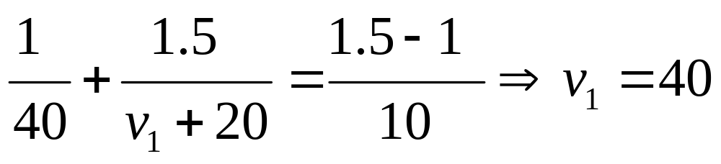
n₂=1.5
n₁=1
P₁
P₂
O
I₁
u₁
v₁
20
对于第一折射面P₁:
n₁=1, n₂=1.5, u₁=40, r=10, v₁=?

Slide 25
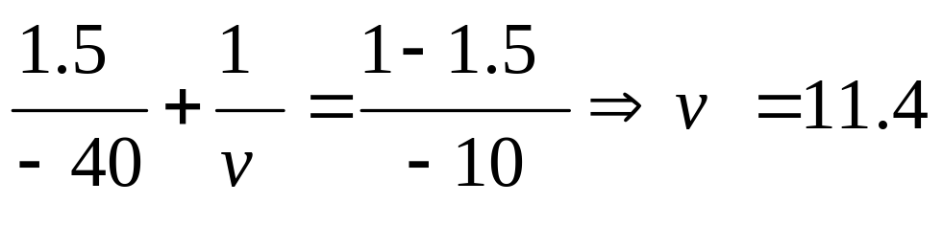
n₂=1.5
n₁=1
P₁
P₂
I
O
I₁
v
u₁
v₁
20
对于第二折射面P₂:
n₁=1.5, n₂=1, u=-v₁= - 40, r=-10, v=?

Slide 26
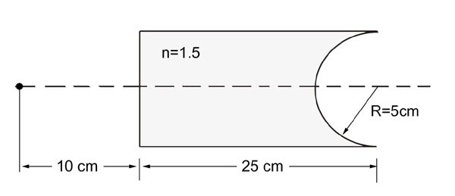
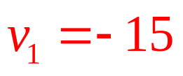
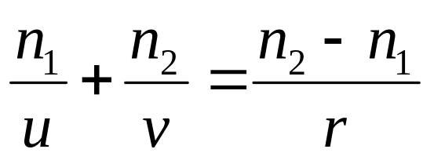
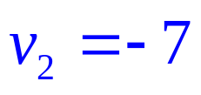
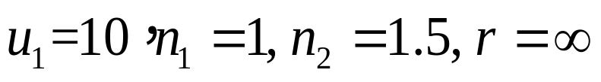
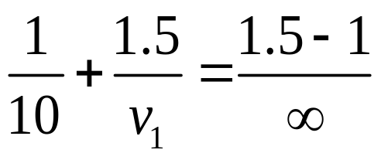
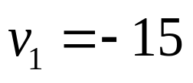
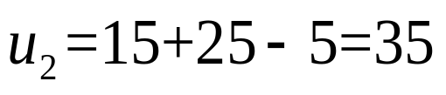
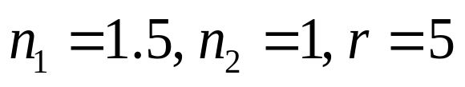
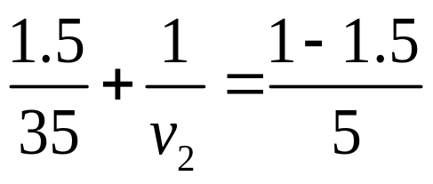
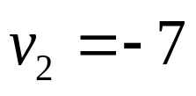
如图所示一根长为25 cm，折射率为1.5的透明玻璃棒，一端是平面，另一端是半径为5 cm的凹半球面，空气中有一物放在棒轴线上离平面端10 cm处，求最后的成像位置。
第二次成像：

Slide 27
小结 summary
1、单球面折射（正负判断）
2、光焦度、焦点和焦距
3、共轴球面系统

